Slide 1


Chào mừng các bạn đến với tiết học !
Môn : Âm nhạc 7

Slide 2
Chủ đề 1
Ngày khai trường
NĂM HỌC: 2022 -2023

Slide 3

CHỦ ĐỀ 1 NGÀY KHAI TRƯỜNG
TIẾT 1:
Học Hát : Khai trường
Nhạc : Quỳnh Hợp
Lời : Dương Xuân Linh

Slide 4
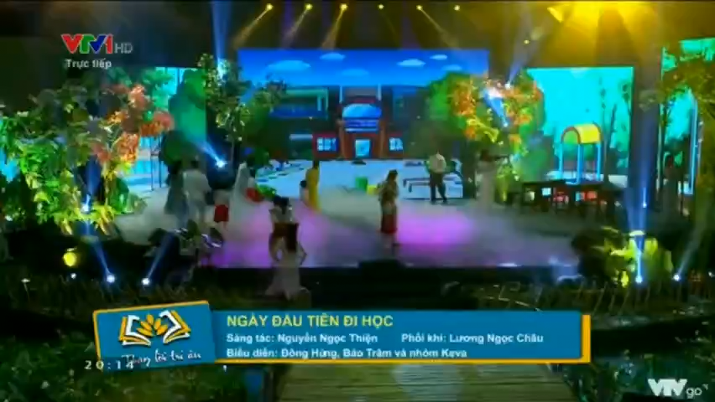
CHỦ ĐỀ 1 NGÀY KHAI TRƯỜNG
TIẾT 1:
Học : Bài hát Khai trường
Khởi động

Slide 5
CHỦ ĐỀ 1 NGÀY KHAI TRƯỜNG
TIẾT 1:
Học : Bài hát Khai trường
Cả lớp cùng hát và vận động theo bài Ngày đầu tiên đi học
Các em hãy kể một số bài hát về ngày khai trường?

Slide 6
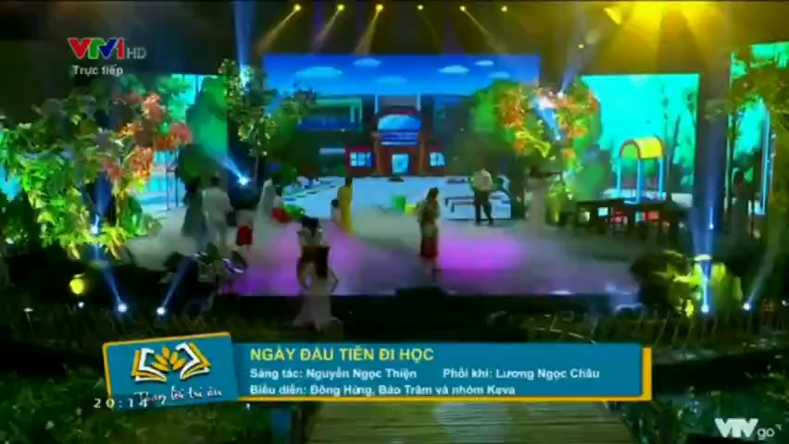

Slide 7
Các em hãy kể một số bài hát về ngày khai trường?
Đáp án : Ngày đầu tiên đi học , tựu trường , Trở lại trường xưa ,.. Và một số bài khác .

Slide 8

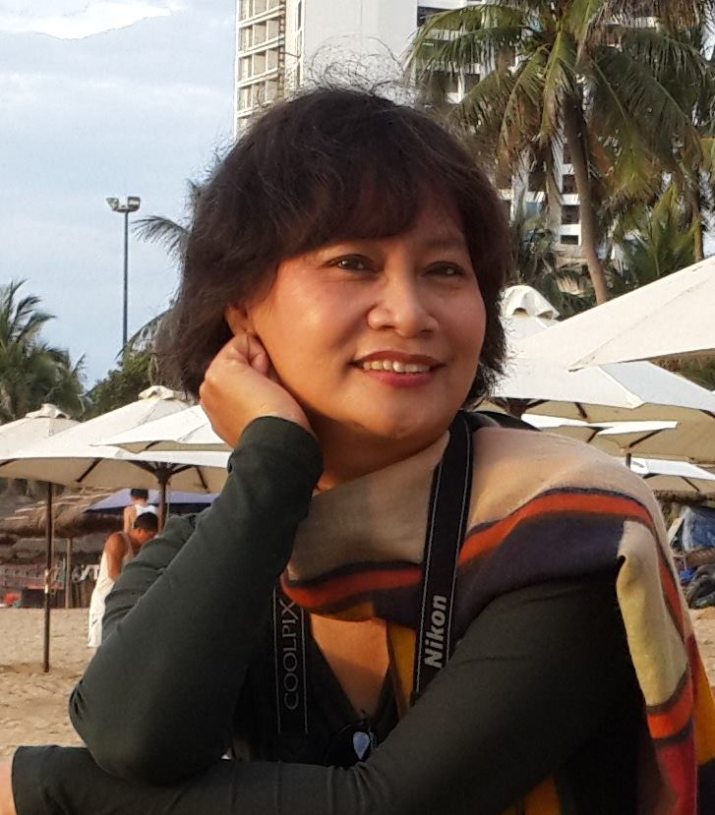
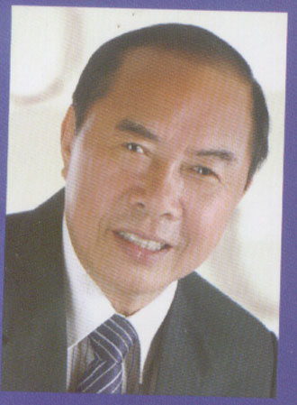
Nhạc sĩ Quỳnh Hợp
CHỦ ĐỀ 1 NGÀY KHAI TRƯỜNG
Học : Bài hát Khai trường
TIẾT 1:
HOẠT ĐỘNG HÌNH THÀNH KIẾN THỨC MỚI
1. Học bài hát: Khai trường
b. Giới thiệu về tác giả:
Nhà thơ Dương Xuân Linh
Họ tên: Nguyễn Quỳnh Hợp (sinh năm Mậu Tuất)
Bút danh: Hà Nhật Quỳnh – Nhật Hà
Quê quán: Hà Nội (từ 1991, chuyển vào làm việc tại TPHCM)
Nghề nghiệp: Nhạc sĩ – nhà báo – biên tập âm nhạc
Nguyên: Đại úy – Ca sĩ, biên tập âm nhạc (Đài TNND TPHCM), giảng viên sáng tác âm nhạc – Nhạc Viện TPHCM.
Hội viên Hội Nhạc sĩ Việt Nam (chuyên ngành sáng tác âm nhạc)
Hội viên Hội nhà báo Việt Nam
Bà được gọi là “Nhạc sĩ của lính”, “Nhạc sĩ của biển đảo, của Trường Sa”
Có 4 tập sách: Xí muội ơi, Cỏ hát, Tổ quốc – cánh song, Nhịp quân hành thông tin.
Hiện ông là đại tá quân đội và là Cục phó Cục Cảnh Sát môi trường.
Ông xuất bản tổng cộng 7 tập thơ riêng: Lặng thầm, Trăng đầy, Bóng mình, Bóng người, Tình xuân…cùng một số tập thơ in chung và Album thơ đã được phôt nhạc.
Nhà thơ Dương Xuân Linh
Nhạc sĩ Quỳnh Hợp

Slide 9
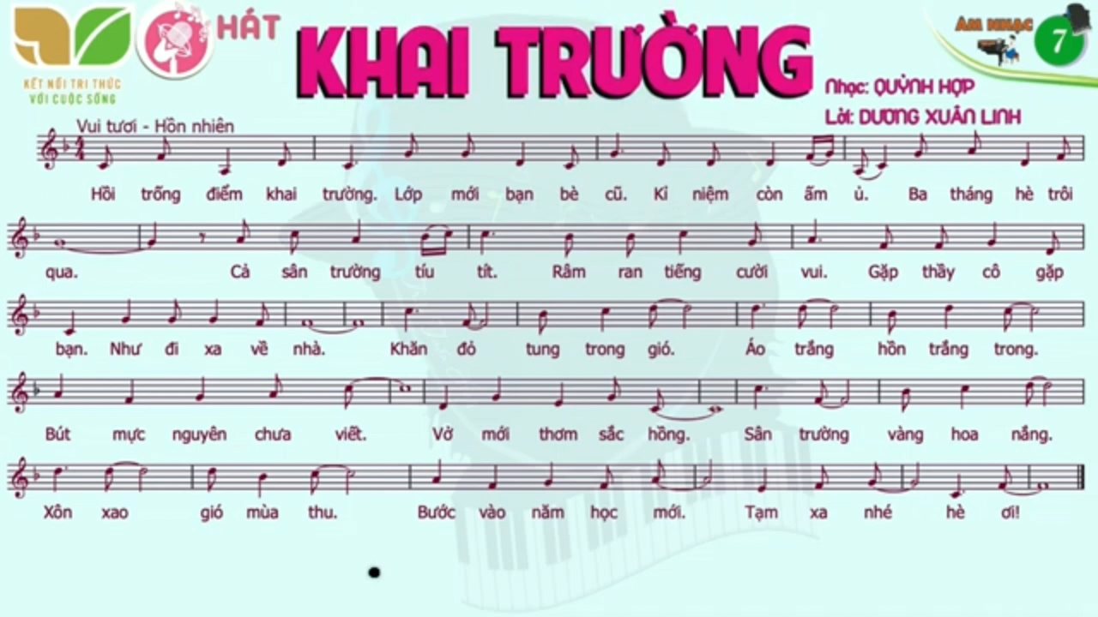
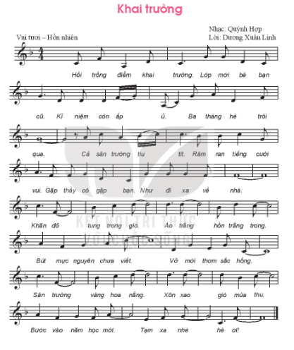
CHỦ ĐỀ 1 NGÀY KHAI TRƯỜNG
Học : Bài hát Khai trường
TIẾT 1:
HOẠT ĐỘNG HÌNH THÀNH KIẾN THỨC MỚI
Học bài hát: Khai trường
* Nội dung bài hát:
Bài hát Khai trường có giai điệu vui tươi , nhịp nhàng. Lời ca trong sáng, thể hiện niềm hân hoan, náo nức của các bạn học sinh trong những ngày đầu tựu trường.

Slide 10
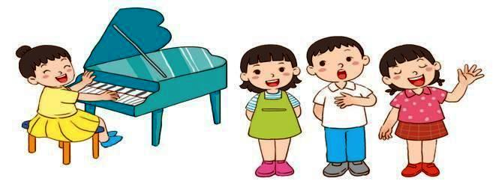
CHỦ ĐỀ 1 NGÀY KHAI TRƯỜNG
TIẾT 1:
Học : Bài hát Khai trường
HOẠT ĐỘNG HÌNH THÀNH KIẾN THỨC MỚI
Học bài hát: Khai trường
Nghe nhạc và thưởng thức

Slide 11

Nghe và thưởng thức

Slide 12
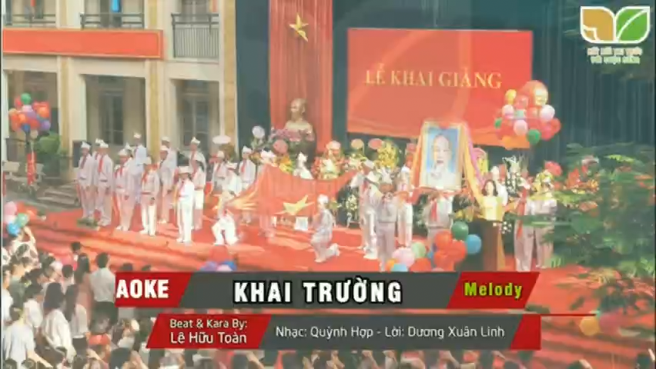
CHỦ ĐỀ 1 NGÀY KHAI TRƯỜNG
TIẾT 1:
Học : Bài hát Khai trường
HOẠT ĐỘNG HÌNH THÀNH KIẾN THỨC MỚI
Học bài hát: Khai trường
g. Hát cả bài với nhạc đệm
Hồi trống điểm khai trường
Lớp mới bạn bè cũ
Kỉ niệm còn ấp ủ
Ba tháng hè trôi qua.
Cả sân trường tíu tít
Râm ran tiếng cười vui
Gặp thầy cô gặp bạn
Như đi xa về nhà.
Khăn đỏ tung trong gió
Áo trắng hồn trắng trong
Bút mực nguyên chưa viết
Vở mới thơm sắc hồng.
Sân trường vàng hoa nắng
Xôn xao gió mùa thu
Bước vào năm học mới
Tạm xa nhé hè ơi!

Slide 13


Slide 14
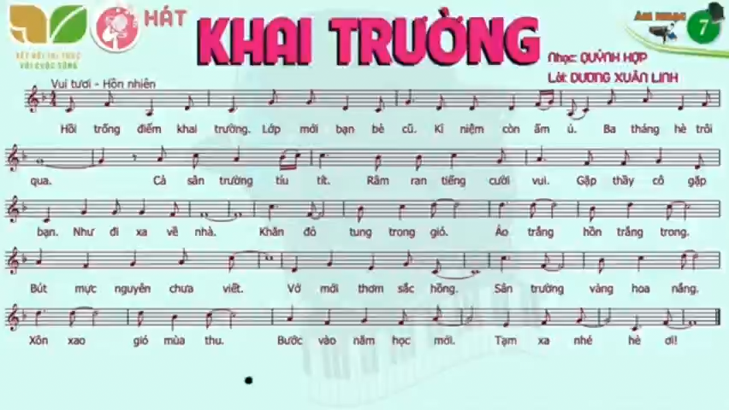
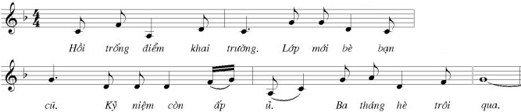
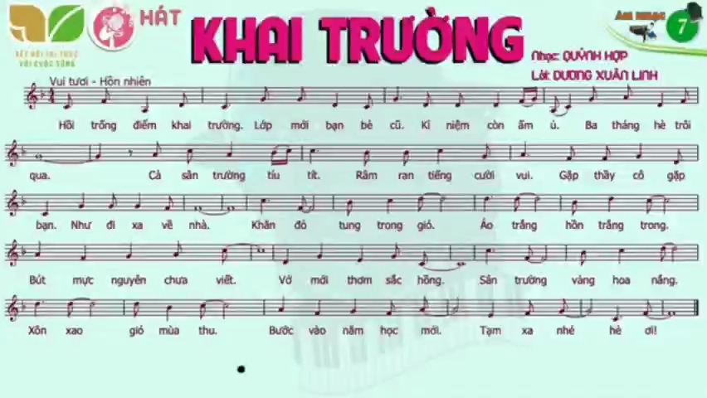
Hát theo từng câu
Câu 1.

Slide 15
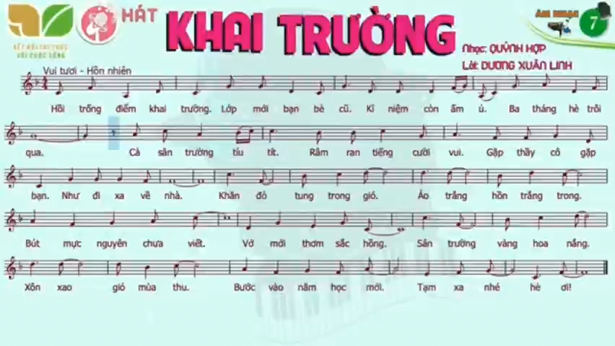
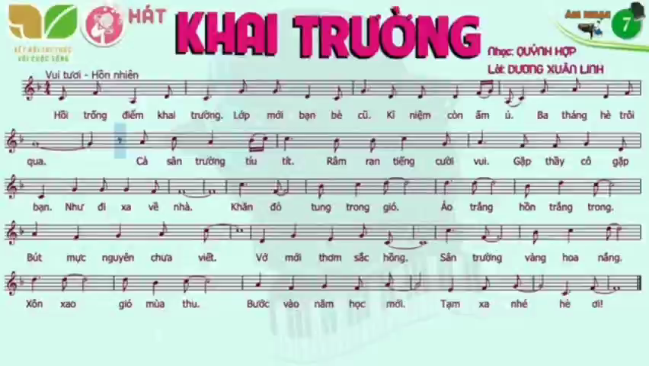
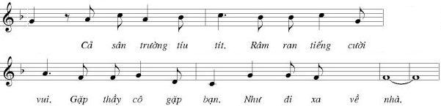
Câu 2.

Slide 16
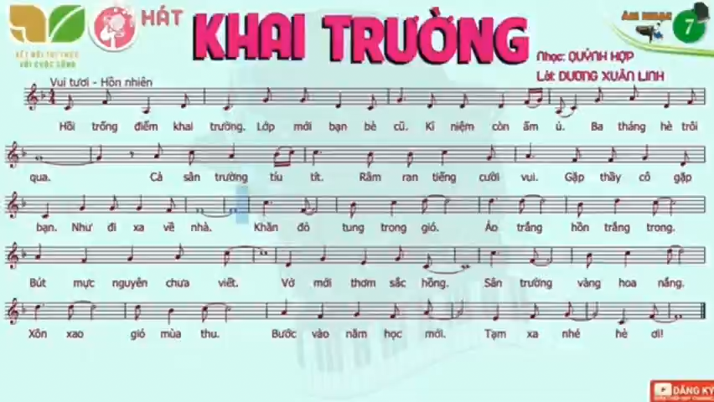
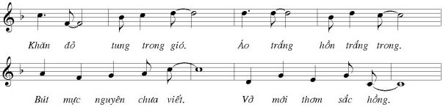
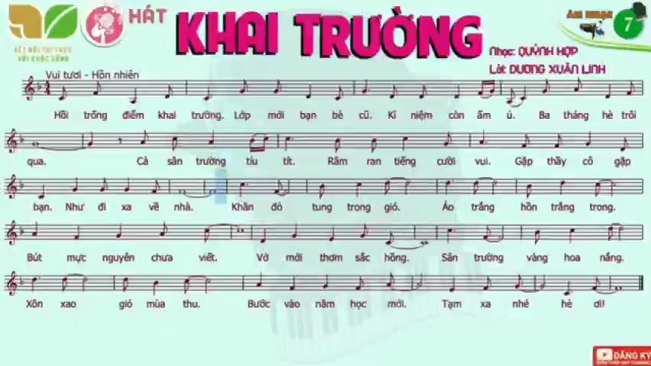
Câu 3.

Slide 17
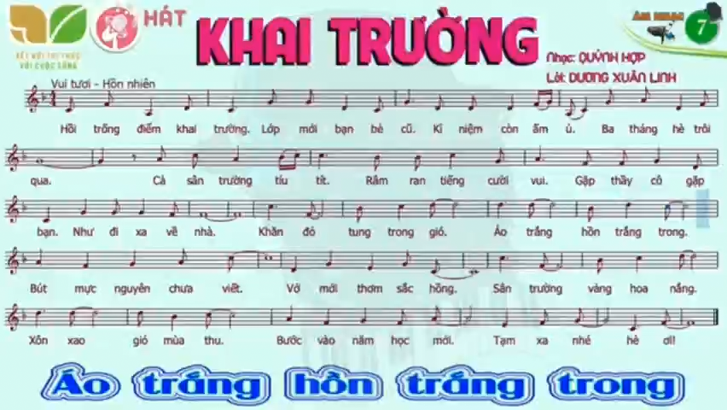
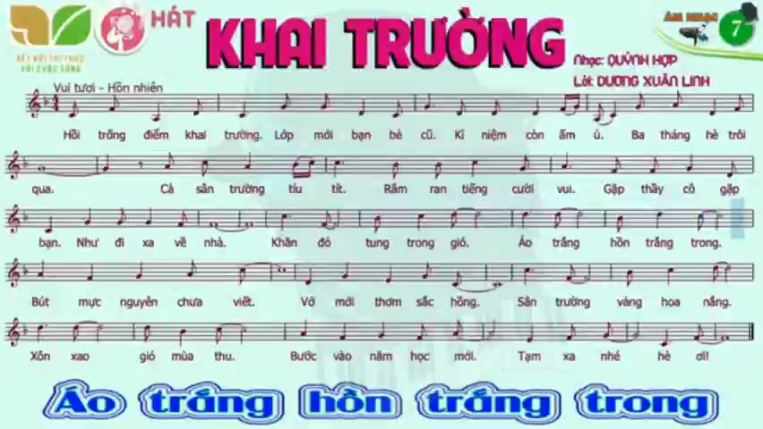
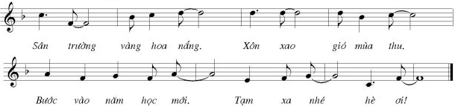
Câu 4.

Slide 18

Giờ học kết thúc
Chúc các em học giỏi, chăm ngoan.

